Slide 1

Acompañando a la Junta/Consejo
Congreso del SILC 2025
Orlando, FL

Slide 2


Centro de Capacitación y Asistencia Técnica para la Vida Independiente
El Centro de Capacitación y Asistencia Técnica IL es operado por el Instituto Rural para Comunidades Inclusivas (RIIC) de la Universidad de Montana y financiado por la Oficina de Programas para la Vida Independiente, Administración de Discapacidades, Administración para la Vida Comunitaria (ACL), para proporcionar información experta, apoyo y capacitación adaptados para los Centros para la Vida Independiente (CIL), Consejos para la Vida Independiente a Nivel Estatal (SILCs) y Entidades Estatales Designadas (DSEs) en todo el país.​

Slide 3
Qué aprenderá hoy
Precisar las funciones del director ejecutivo, las funciones del presidente de la junta/consejo y el rol de toda/o la/el junta/consejo.
Aplicar la Filosofía de Vida Independiente en la conformación y trabajo de la Junta/Consejo SILC.
Brindar a los miembros de la junta SILC la información que necesitan para cumplir con sus responsabilidades de supervisar el trabajo del SILC, pero sin sobrepasar.

Slide 4

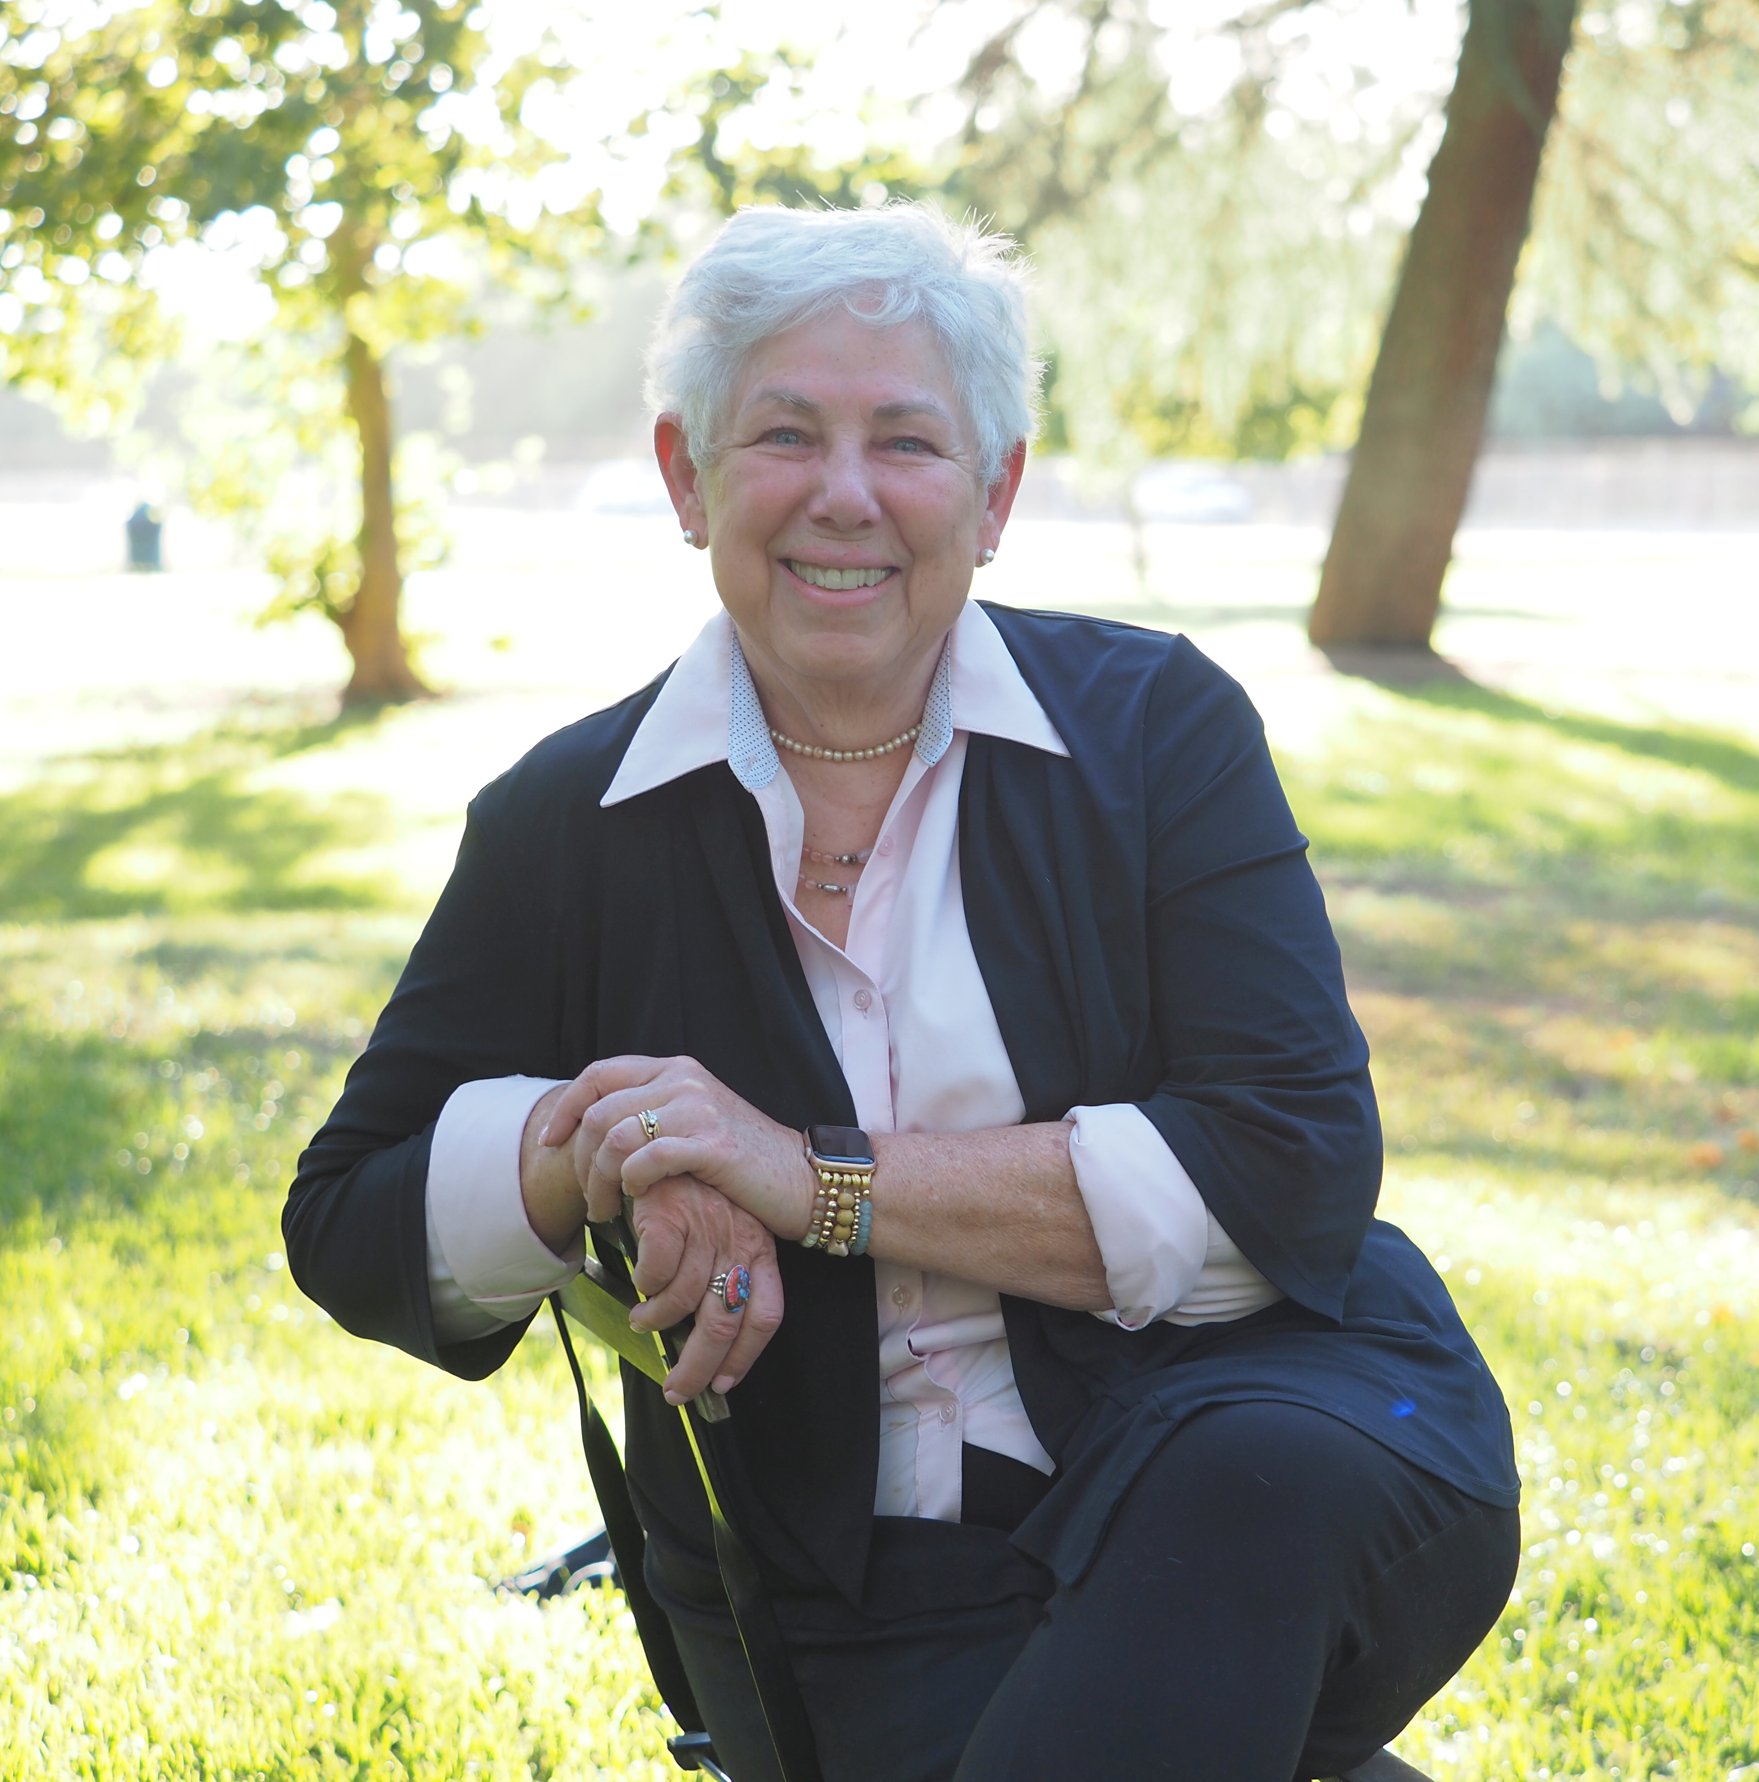
Presentadoras:
Sandra Breitengross Bitter, Directora del Centro de Capacitación y Asistencia Técnica para la Vida Independiente
Paula McElwee, Directora de Asistencia Técnica en el Centro de Capacitación y Asistencia Técnica para la Vida Independiente

Slide 5
Desafíos para las juntas de CIL
Comprender y promover la filosofía IL
Contratar y supervisar al Director Ejecutivo
Responsabilidades legales
Responsabilidades de gestión financiera
¿Está de acuerdo?

Slide 6
La filosofía IL: su misión y más allá de ella
Incluir y poner en práctica el control del consumidor - en su gobernanza, en sus operaciones diarias y en sus interacciones en la comunidad.
En el caso del SILC, su consejo debe estar compuesto por una mayoría (51 % o más) de miembros que tengan una discapacidad, pero que no trabajen para un CIL ni para el estado.
Esto garantiza que el consejo no esté dirigido por profesionales, sino por consumidores que viven la vida cotidiana fuera de un CIL.
Usted actúa sobre la base de su SPIL, lo que debería evidenciar la defensa y el cambio de sistema para que usted pueda aplicar a la Filosofía IL en todas sus operaciones.

Slide 7
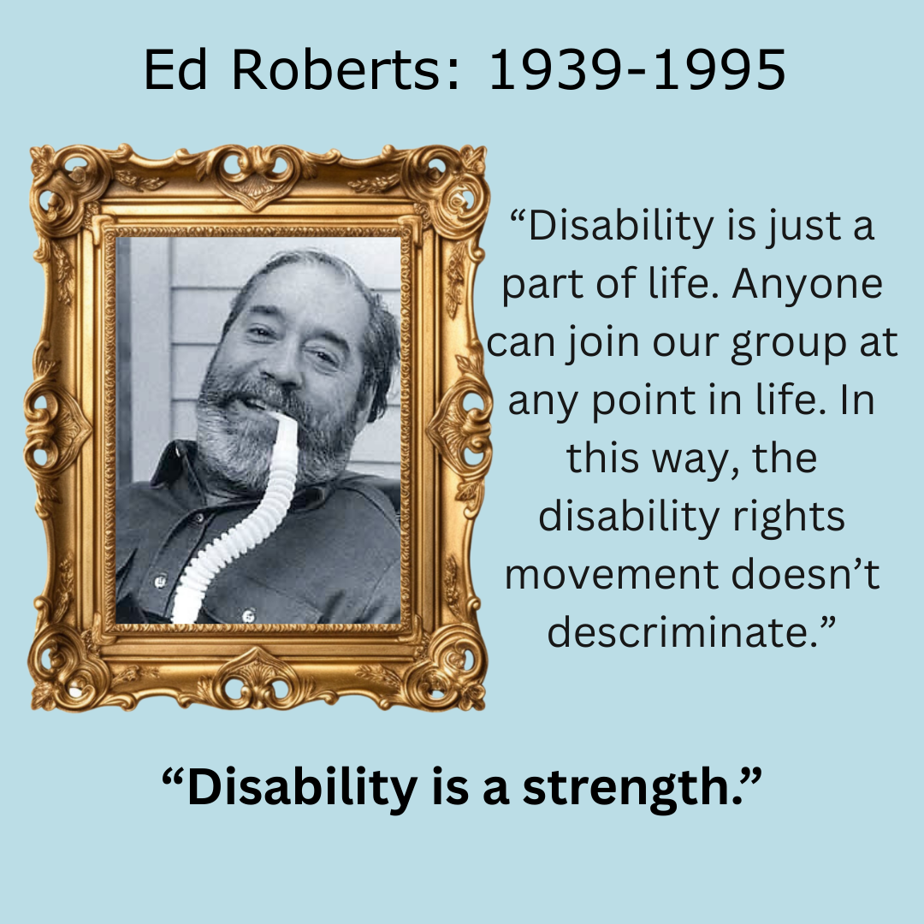
Aspectos destacados de la historia de la Vida Independiente
Los inicios del movimiento IL: finales de la década del 60, principios de la década del 70
Conceptualizado por Ed Roberts de Berkeley CA como un imperativo moral, NO como un modelo de servicios sociales.
Pocos centros precedieron la financiación a través de la Ley de Rehabilitación, como los de Berkeley CA o Atlantis en CO. ¿Conoce otros?

Slide 8
Aspectos destacados de la historia de la Vida Independiente (cont.)
Las personas con discapacidades necesitan poder tener el control de sus vidas y sobre las decisiones que afectan a sus vidas.
Los centros se desarrollaron a principio de los años 80 y en los años 90 a medida que se disponía de nuevos fondos a través de los estados y a través de la Ley de Rehabilitación. La cantidad de CILs tuvo poco incremento recientemente.

Slide 9
La Ley de Rehabilitación
Título VI – Oportunidades de empleo
Título VII – Servicios de Vida Independiente
Título I – Servicios de rehabilitación vocacional
Título II – Investigación y capacitación
Título III – Desarrollo profesional y proyectos especiales
Título IV – Consejo nacional sobre discapacidades
Título V – Derechos y defensa

Slide 10
También hay regulaciones: En la Sección 1329.2, Título 45, del Código de Reglamentaciones Federales (CFR) se cita el propósito de la Ley de Rehabilitación para la IL
El propósito del Título VII (7) de la Ley es:
promover una filosofía de vida independiente (IL), incluyendo una filosofía de:
para maximizar:
el liderazgo, el empoderamiento, la independencia y la productividad de las personas con discapacidades, además de promover la integración y plena inclusión de las personas con discapacidades en el público general de la sociedad americana…
Control del consumidor | Apoyo entre pares
Autoayuda | Autodeterminación
Acceso igualitario | Defensa individual y de sistemas

Slide 11
Al financiar el SILC y los CIL... Estos principios nos unen
Control del consumidor
Apoyo entre pares
Autoayuda y autodeterminación
Acceso igualitario a la defensa individual y de sistemas
Maximizar el liderazgo, el empoderamiento, la independencia y la productividad de las personas con discapacidades
Integración e inclusión plena de las personas con discapacidades en la corriente principal de la sociedad estadounidense

Slide 12
Promover e implementar la filosofía de IL: Su misión y más allá de ella
IL NO se trata de:
Caridad
Salvación
Servir o ayudar a los "necesitados", "vulnerables", "personas con necesidades especiales" o a los "que no se los escucha."
IL ES:
Empoderar a los pares para que lideren y controlen sus vidas.
Asegurar que la misión y el Plan Estatal resultante para la Vida Independiente respete los derechos de las personas con discapacidades para ser miembros integrales y significativos de sus comunidades.
Notes:
Centers have always provided a range of core services (advocacy, independent living skills training, peer support, information & referral) to youth and young adults before the “transition” requirement of WIOA. Those services may or may not have been identified as supporting transition to postsecondary life. Each CIL has had its own approach to serving youth. The changes in the law are an additional factor in determining to what degree a CIL will serve youth.
Advocacy may—
Involve representing an individual—
Before private entities or organizations, government agencies (whether State, local, or Federal), or in a court of law (whether State or Federal); or
In negotiations or mediation, in formal or informal administrative proceedings before government agencies (whether State, local, or Federal), or in legal proceedings in a court of law; and
Be on behalf of—
A single individual, in which case it is individual advocacy;
A group or class of individuals, in which case it is systems advocacy; or
Oneself, in which case it is self-advocacy.
An essential skill area for all people as they move into adulthood is self-advocacy. Self-advocacy often leads to broader skill sets as individuals mature in their understanding of the larger social and cultural issues that affect them as well as others. As you meet with youth and they share their lives, areas for advocacy or self-advocacy will naturally emerge. Take the time to discuss these advocacy issues and assist individuals or groups to stand up for their rights through self-advocacy and participation in the community’s larger systems change issues. Involvement in the community is often an important step in developing leadership skills that become transferable to many aspects of independent living. An individual can receive both advocacy and transition services. Advocacy can BE a transition service.

Slide 13
¿Cuáles son sus responsabilidades legales?
Responsabilidad penal de las juntas
Responsabilidad civil de las juntas
Responsabilidad individual de los miembros de la junta
Gestión de riesgos
Seguros

Slide 14
Responsabilidades legales de la junta y de los miembros de la junta
Miembros de la junta / consejo = cumplimiento de la misión e integridad organizacional
Deber de cuidado
Deber de lealtad
Deber de obediencia
Director ejecutivo / otro personal = operaciones diarias

Slide 15
Deber de obediencia
Los miembros de la junta deben ser fieles a la misión del SILC.
Los miembros de la junta no deben actuar de manera inconsistente con la misión.
Los miembros de la junta deben actuar en cumplimiento de las leyes y regulaciones locales, estatales y federales que aplican.

Slide 16
Deber de lealtad
Esto incluye el principio de que los miembros de la junta tomarán todas las decisiones sin conflicto de intereses personales.
Un incumplimiento al deber de lealtad puede resultar en el pago de una compensación.

Slide 17
Deber de cuidado
Asegurarse de que no haya daño físico previsible debido a su trabajo.
Tomar decisiones razonables basadas en hechos que aseguren que no haya negligencia por parte de la organización.
Supervisar la responsabilidad financiera para asegurar que los fondos públicos recibidos sean tratados con cuidado.
Para cumplir con su "Deber de Cuidado" necesita entender algunas cosas sobre la financiación federal...

Slide 18
Regulaciones federales sobre finanzas
Las regulaciones se encuentran en "Pautas Uniformes o 2 CFR 200".
Estas regulaciones describen los gastos federales autorizados.
Los costos deben ser necesarios y razonables.
Algunos costos no están permitidos bajo ninguna circunstancia (como el alcohol, las deudas incobrables o multas, la mayoría de los alimentos – excepto cuando se organiza una conferencia).
Los costos deben ser tratados de manera consistente – no puede cargarlo a un programa este mes y a otro diferente el próximo mes, si tiene más de una fuente de financiamiento o programa.
Como junta, solicitará una revisión financiera o auditoría anualmente para asegurar que los fondos se gasten de la manera en que considere adecuada. Los auditores son protegidos por y reportan al consejo/junta.

Slide 19
Supervisión de la Junta & Responsabilidades
Responsabilidades operativas
Debido a que la mayoría de los miembros de la junta tienen una discapacidad, tiene gastos de discapacidad en estas áreas, pero si lo desea también puede solicitar aportes de la comunidad de discapacidad, especialmente en la planificación para el futuro.
Propósito | Planificación | Políticas
Gastos de discapacidad

Slide 20
Rol del comité ejecutivo vs. reunión ejecutiva
Cualquier otro rol que no sea meramente el rol del consejo debe ser descrito en cuanto a su norma y procedimiento.
Debido a los requisitos de reunión abierta, el comité ejecutivo no puede operar independientemente del consejo en su conjunto.
Una "reunión ejecutiva" se define en la ley de reuniones abiertas de su estado, pero típicamente puede permitir reuniones cerradas solo para la discusión de un asunto de carácter personal o legal. La decisión tomada allí debe ser llevada a la reunión abierta y votada en sesión abierta.
¡NO ES LO MISMO QUE EL COMITÉ EJECUTIVO! Su estado puede requerir que las reuniones de los comités también sean abiertas, incluyendo a los dirigentes o comité ejecutivo.

Slide 21

El Consejo puede delegar deberes específicos al Presidente
Redactar la agenda con el Director Ejecutivo u otro personal
Revisar los estados financieros mensuales entre las reuniones trimestrales de SILC.
Autorizar ciertos tipos o montos de gastos.
Aprobar los documentos de tiempo del Director Ejecutivo.
Evaluar el desempeño del Director Ejecutivo en una reunión individual.

Slide 22
Contratar/Supervisar al Director Ejecutivo Recordatorios importantes para reclutar y contratar
El Movimiento de Vida Independiente es un movimiento liderado por personas con discapacidad creado por nosotros (individuos con discapacidades significativas) para nosotros (individuos con discapacidades significativas).
Si bien no hay requisitos que establezcan que para contratar a un director de SILC debe tener una discapacidad, piensa en esto:
La representación de personas con discapacidad en roles de liderazgo ejecutivo de SILC es crucial. Se te permite exigir que el SILC contrate personal que tenga una discapacidad.
La experiencia vivida de padres, cuidadores, tutores, hermanos, defensores/aliados, proveedores de servicios, etc. con niños, seres queridos y/o clientes con discapacidades NO equivale a la experiencia vivida de individuos con discapacidades.
Se requiere que evalúe el desempeño del Director Ejecutivo.

Slide 23
Contratar/Supervisar al Director Ejecutivo ¡Recordatorios de reclutamiento y contratación! (cont.)
Contrate a alguien que apoye su misión y realmente entienda/adopte la Filosofía IL.
Conozca sus desafíos y reclute a alguien con la capacidad y experiencia para encontrar soluciones.
Revise la descripción del puesto y asegúrese de que refleje lo que desea en este momento. (Sí, sus desafíos pueden evolucionar y cambiar.)
Determine los deberes/responsabilidades laborales y la paga/compensación equitativa para el Director Ejecutivo.
Publíquelo dentro del movimiento IL. (Sus organizaciones de socios lo ayudarán con esto, al igual que el Centro T & TA.)
Evalúe el desempeño del Director Ejecutivo anualmente. (Normalmente, esto lo realiza el presidente o un comité del consejo, no el consejo completo, solo para asegurar un diálogo abierto.)

Slide 24
Responsabilidades financieras / fiscales
Desarrollo del plan de recursos en el SPIL
Proceso de presupuesto anual
Directrices de contabilidad y auditoría
Autorización de costos
Conciliación bancaria
Gestión de efectivo
Código de ética incluyendo conflicto de intereses

Slide 25
Responsabilidades financieras / fiscales (cont.)
Sus políticas y procedimientos deben abordar:
Los estados financieros o informes que el consejo/junta desea ver (a menudo esto proviene del DSE para las subvenciones más grandes de la Parte B, de su Director Ejecutivo para los gastos directos del SILC)
Límites de gastos para el personal (¿cuándo se requiere la aprobación previa de la junta?)
Controles internos (división de funciones)
Controles de inventario
Contrataciones– procesos y aprobaciones
Nómina e informes de tiempo/esfuerzo
Gastos de viaje y operativos del Directo Ejecutivo

Slide 26
Conflictos de interés
Los miembros de la junta y los empleados deben evitar cualquier actividad, inversión o asociación que pueda interferir o entrar en conflicto con su juicio o deberes.
Los conflictos de interés deben ser divulgados tan pronto como sea posible.
Los miembros deben inhabilitarse inmediatamente antes de discutir o votar sobre cualquier asunto donde haya o esté la posibilidad de un conflicto de interés.
Las políticas y el código de ética deben indicar que los miembros deben revelar el conflicto tan pronto como sea posible y deben abstenerse de votar, discutir o tomar decisiones relacionadas con el conflicto.

Slide 27
Nepotismo
El consejo no debe contratar a un familiar de un miembro de la junta.
Si un familiar aplica, sugerimos que el miembro del consejo debe renunciar antes de que se pueda considerar a la persona.

Slide 28
Códigos de conducta ética
Sus políticas deben incluir un código de ética y estándares de conducta profesional tanto para su personal como para los miembros del consejo. Los estándares esperados podrían incluir:
Actuar de manera profesional, competente y honorable.
Cumplir con las funciones asignadas.
Cumplir con los estándares establecidos en las evaluaciones de desempeño.
Mantener un nivel aceptable de rendimiento y conducta en todas las tareas laborales verbales y escritas.
Usar los fondos de manera prudente.
Informar sobre condiciones y circunstancias que puedan impedir que el miembro desempeñe sus deberes de manera efectiva y segura.

Slide 29
¡Lo bueno, lo malo y lo feo!

Slide 30
¡Cuando estás en el camino CORRECTO! | ¡Cuando estás en el camino INCORRECTO!
Conformación de una junta diversa, inclusiva y equitativa más allá de los estándares mínimos requeridos – reflejando las voces y experiencias vividas de los más marginados, representando diversas experiencias en su área de servicio. Respeta /adhiere la división de funciones respecto al Director Ejecutivo y al personal adicional que realiza las operaciones diarias. | Tokenismo en el reclutamiento y conformación de la junta. Incapacidad de brindar a los miembros una capacitación significativa para que entiendan y cumplan con su rol. Falta de control del consumidor (fuera del cumplimiento de la conformación basada en la discapacidad).

Slide 31
¡Cuando estás en el camino CORRECTO! | ¡Cuando estás en el camino INCORRECTO!
Alto nivel de compromiso significativo por parte de individuos con discapacidades en los esfuerzos de SILC, especialmente en el desarrollo del SPIL. Código de conducta/ética firme (incluyendo políticas/procedimientos sólidos relacionado con conflicto de interés). Planificación de sucesión sólida tanto para los miembros de la junta como para el Director Ejecutivo. La junta sabe lo que está sucediendo a un alto nivel sobre cómo ocurren las reuniones públicas, cuál es el estado financiero general y el papel de los socios en la realización del SPIL. Limites de mandato con un año obligatorio de descanso periódicamente para asegurar nuevas ideas y representación en la junta. | Consejo con deficiencia para recibir y/o entender los estados financieros. Los estados financieros no están interconectados con plan de recursos del SPIL y el gasto necesario. Falta de control del consumidor (fuera del cumplimiento de la conformación basada en la discapacidad). Miembro tomando una posición pública criticando a la organización. Incumplimiento de políticas respecto a la discriminación y el acoso sexual u otras formas de acoso.

Slide 32
¿Cómo aplican estas y otras regulaciones?
Solicite Asistencia Técnica
O pregunte a su oficial de programa.
Los Funcionarios del programa se asignan por región federal y se detallan en el sitio web de la ACL. Visite https://acl.gov/programs/community-living-programs/office-independent-living-programs-contact-list y busque su estado.

Slide 33
Información de contacto
Centro de Capacitación y Asistencia Técnica para la Vida Independiente
Instituto Rural para Comunidades Inclusivas de la Universidad de Montana
📞 (406) 243-5300
✉️ ilttacenter@mso.umt.edu
🌐www.ILTTACenter.org

Slide 34
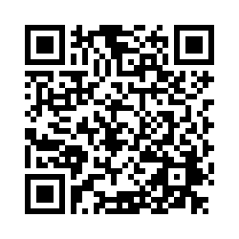
Encuesta de evaluación
Su opinión sobre este seminario web es importante para nosotros. Le pedimos que complete esta breve encuesta de evaluación. Aquí está el enlace:
https://umt.co1.qualtrics.com/jfe/form/SV_2sm0sYdqJ7hJQaO

Slide 35

¡Gracias en nombre del Centro de Capacitación y Asistencia Técnica para la Vida Independiente por aprender más hoy!
Este proyecto se realiza mediante un contrato con la Administración de Discapacidades, Administración para la Vida Comunitaria, del Departamento de Salud y Servicios Humanos.

